Slide 1
1
2
3
4
5
6
7
8
9
10
11
12

Slide 2
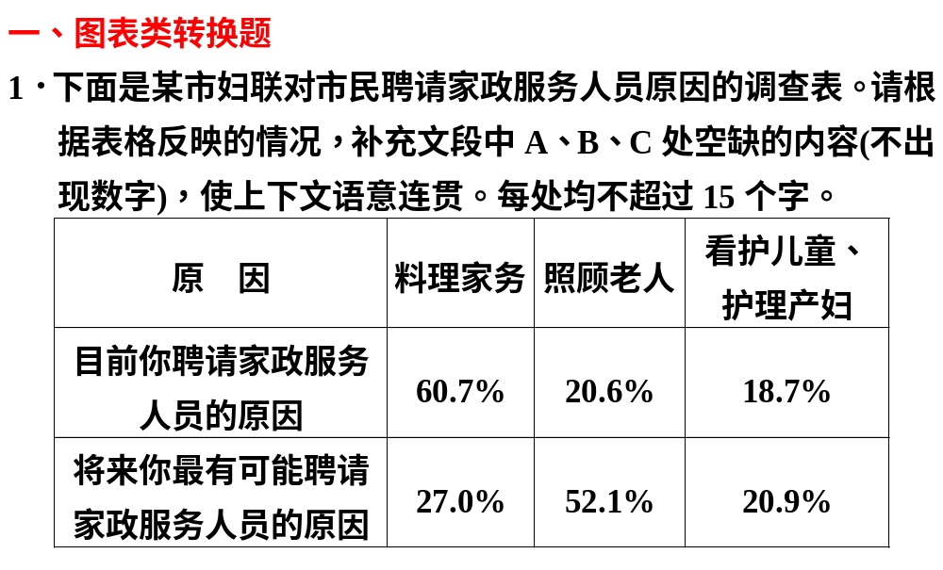
1
2
3
4
5
6
7
8
9
10
11
12

Slide 3
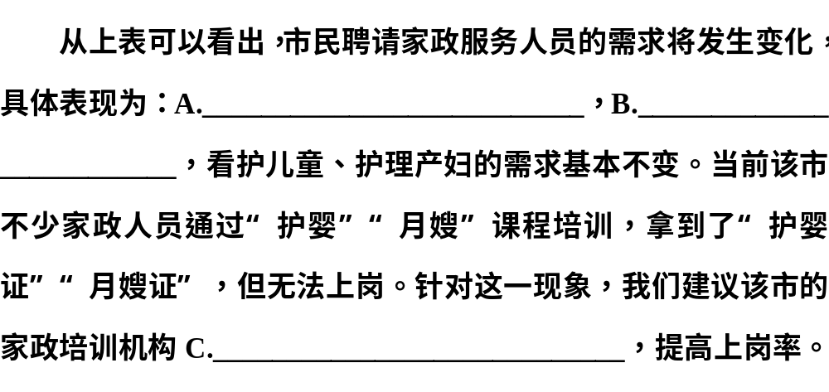
1
2
3
4
5
6
7
8
9
10
11
12
料理家务的需求大幅减少
照顾老人的需
求大幅增加
顺应市场，调整培训课程

Slide 4
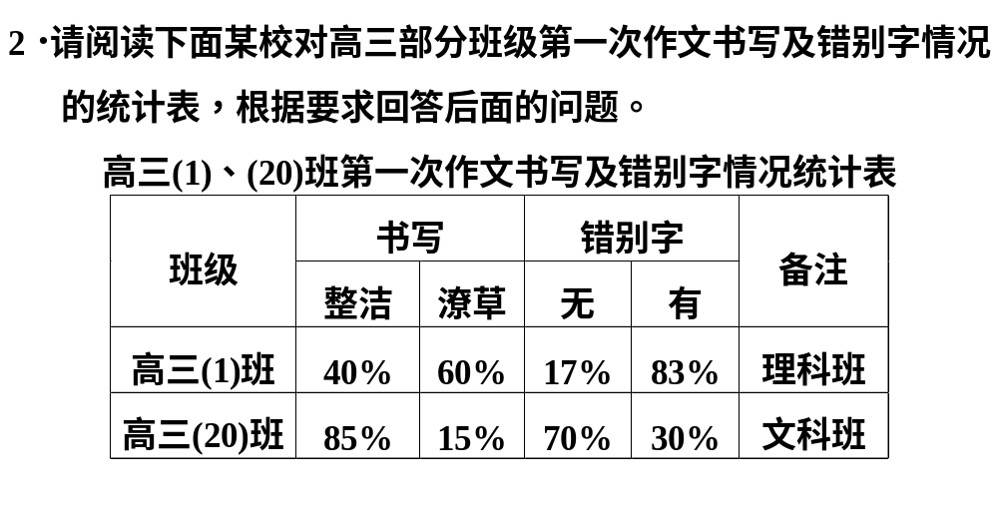
1
2
3
4
5
6
7
8
9
10
11
12

Slide 5
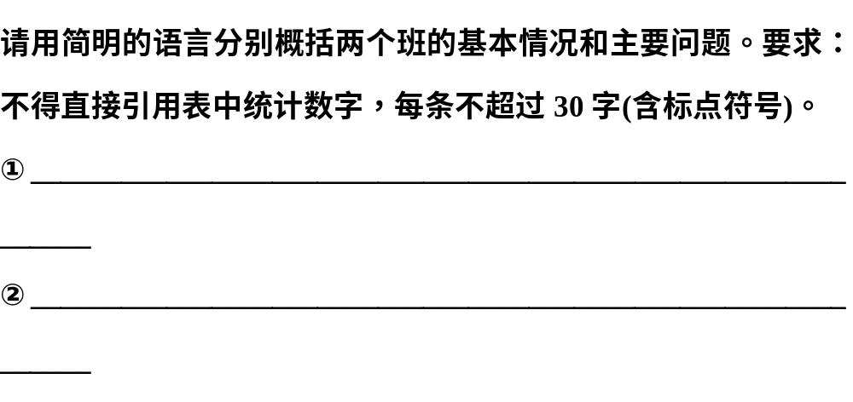
1
2
3
4
5
6
7
8
9
10
11
12
理科班过半同学书写及错别字两项问题很大，后一问题尤为
严重。
文科班过半同学两项统计情况良好，错别字问题比书写问题
大些。

Slide 6
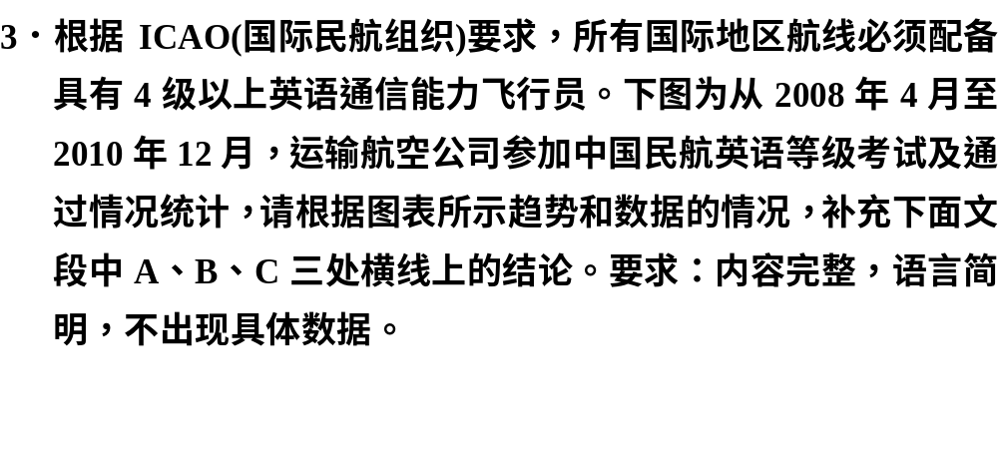
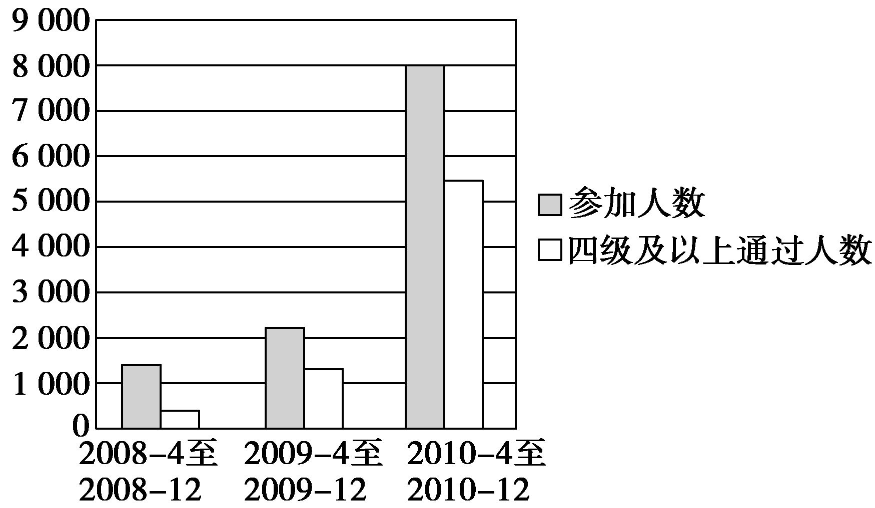
1
2
3
4
5
6
7
8
9
10
11
12

Slide 7
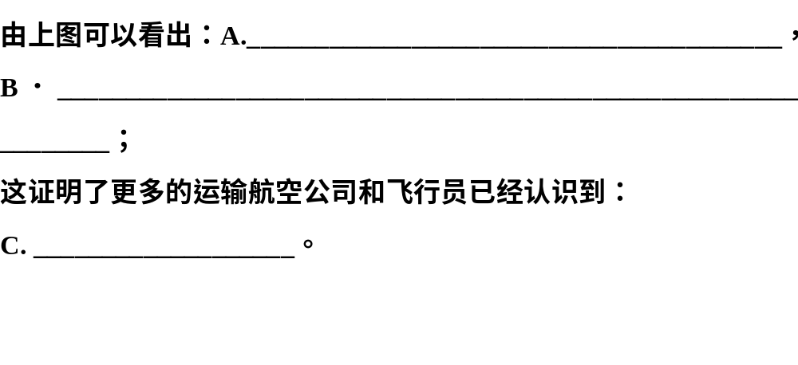
1
2
3
4
5
6
7
8
9
10
11
12
三年来越来越多的飞行员参加英语等级考试
2010年飞行员参加英语等级考试通过人数(通过率)明显高于
前两年
英语通信的重要性

Slide 8
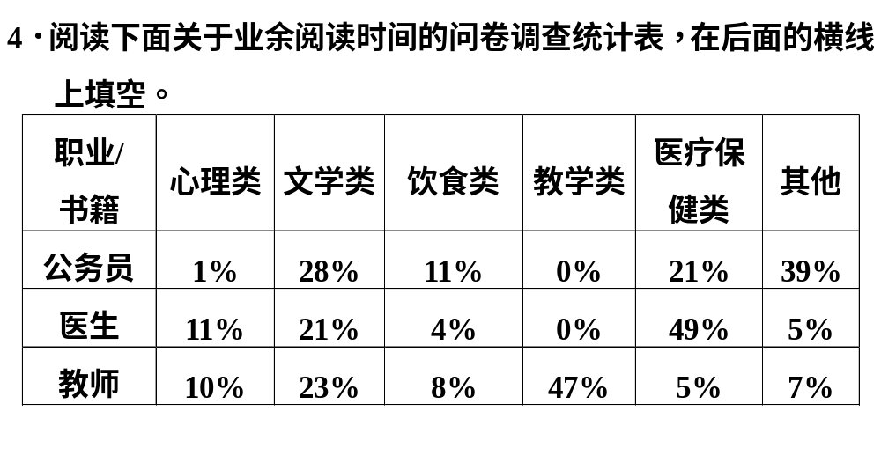
1
2
3
4
5
6
7
8
9
10
11
12

Slide 9
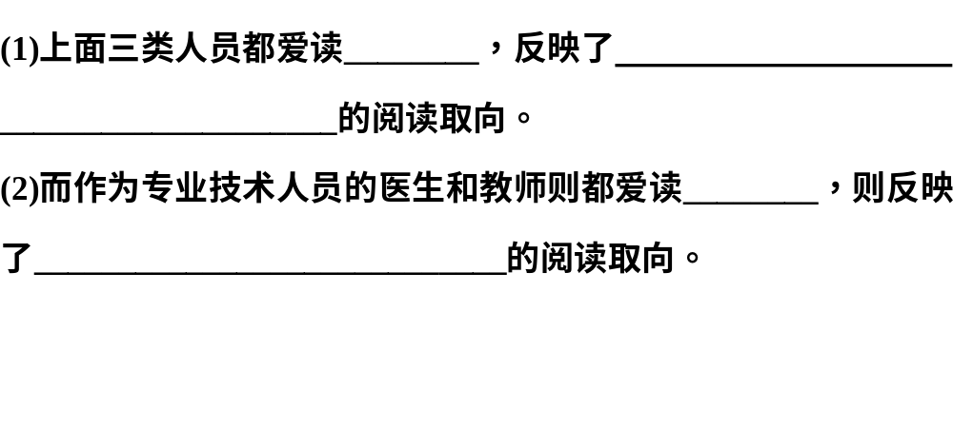
1
2
3
4
5
6
7
8
9
10
11
12
文学作品
追求陶冶性情(愉悦自
我、提高文学修养等)
专业书籍
充实和提高个人专业素养

Slide 10
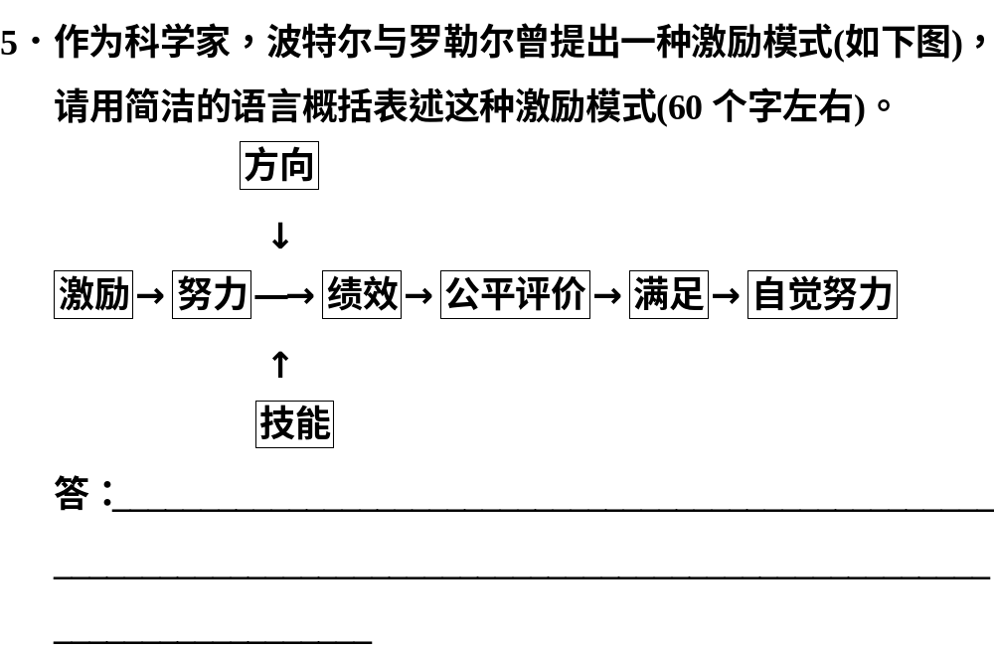
1
2
3
4
5
6
7
8
9
10
11
12
用激励激发努力，如果又有正确的方向和必备的技能，
势必产生绩效，而公平地评价绩效又能使人感到满足，从
而形成自觉的努力。

Slide 11
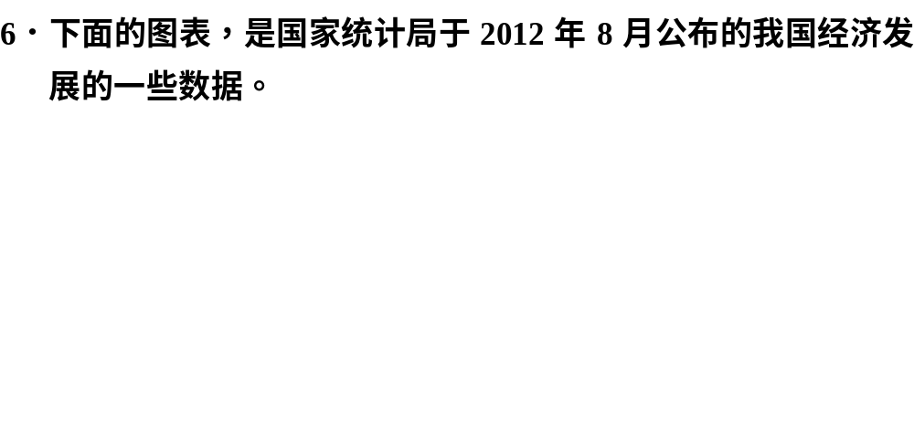
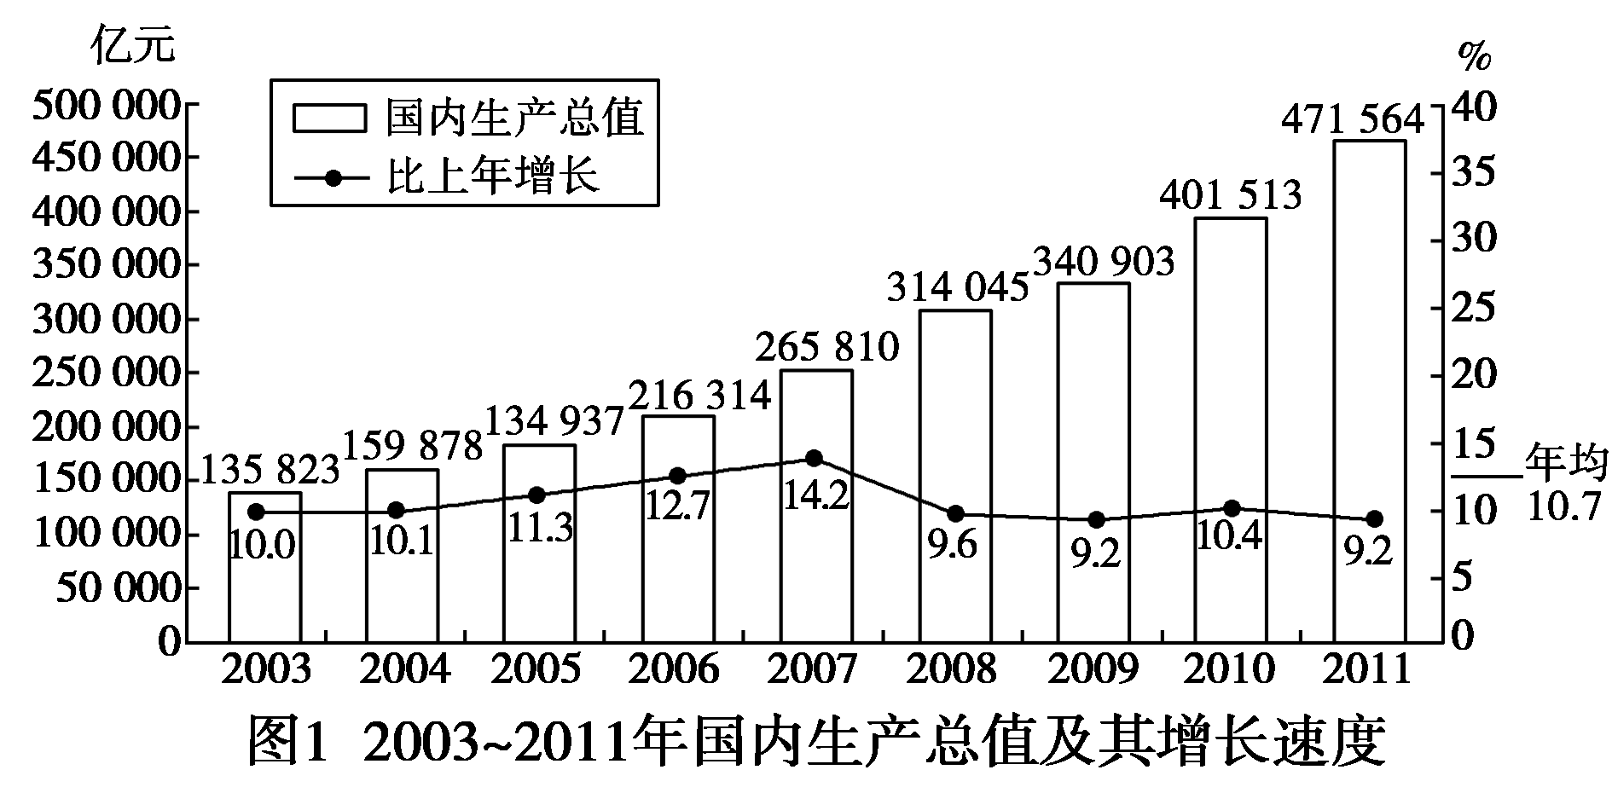
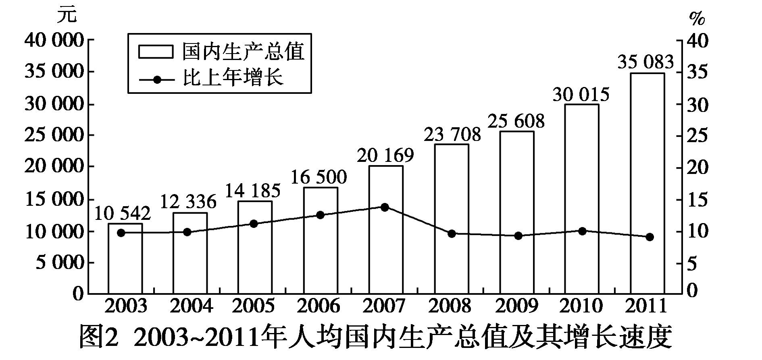
1
2
3
4
5
6
7
8
9
10
11
12

Slide 12
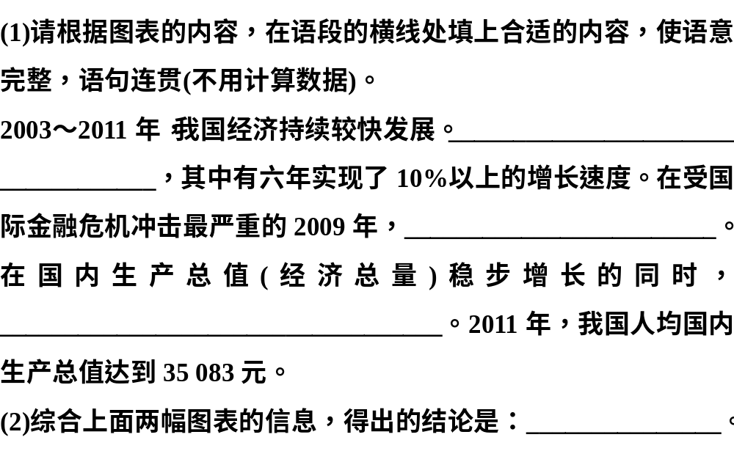
1
2
3
4
5
6
7
8
9
10
11
12
国内生产总值年均增长
10.7%
依然实现了9.2%的增速
人均国内生产总值也快速(稳步)增长

Slide 13

1
2
3
4
5
6
7
8
9
10
11
12
国民经济连上新台阶，社会生产力和综合国力显著提升(或：我国经济持续较快发展，经济总量稳步增长。或：我国国内生产总值和人均国内生产总值连续九年增长，但增幅均放缓)
国内生产总值年均增长
10.7%
依然实现了9.2%的增速
人均国内生产总值也快速(稳步)增长

Slide 14
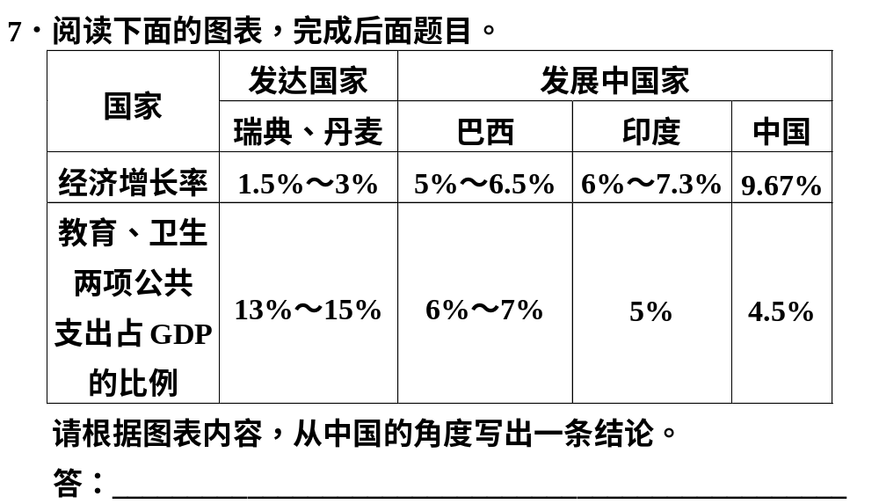
1
2
3
4
5
6
7
8
9
10
11
12

Slide 15

1
2
3
4
5
6
7
8
9
10
11
12
中国经济快速发展(或“中国经济增长率远远高于其他国家”)，但教育、卫生两项公共支出占GDP的比例远低于其他国家。

Slide 16
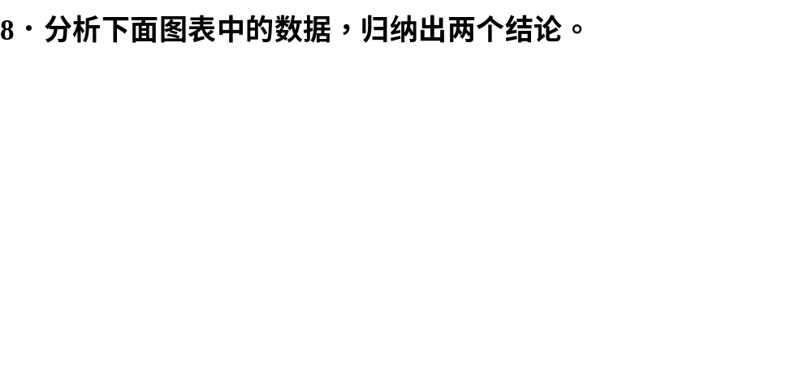
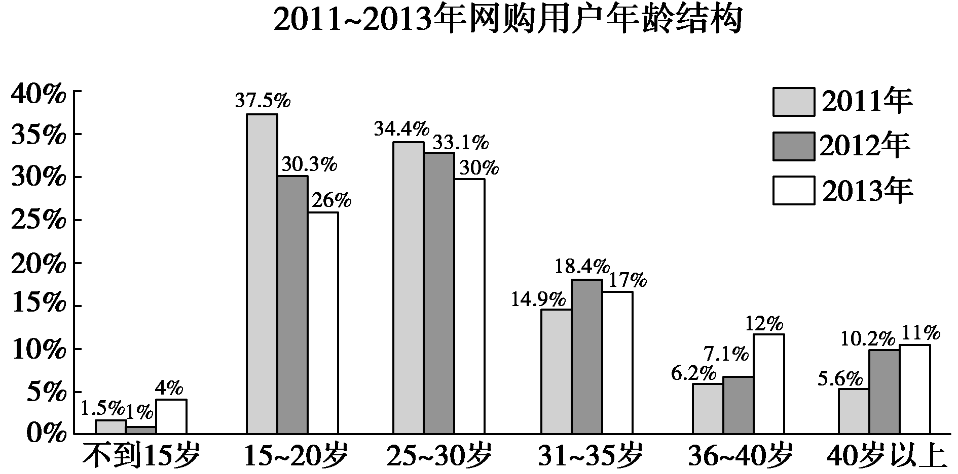
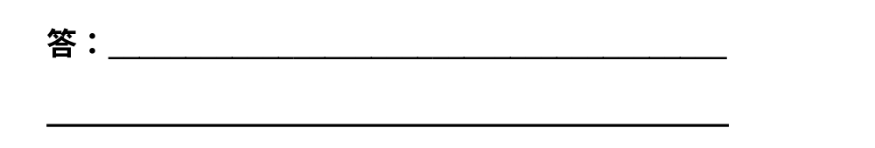
1
2
3
4
5
6
7
8
9
10
11
12
(1)我国网购用户年龄分布偏年轻化。
(2)我国网购用户有向中老年人群渗透的倾向。

Slide 17
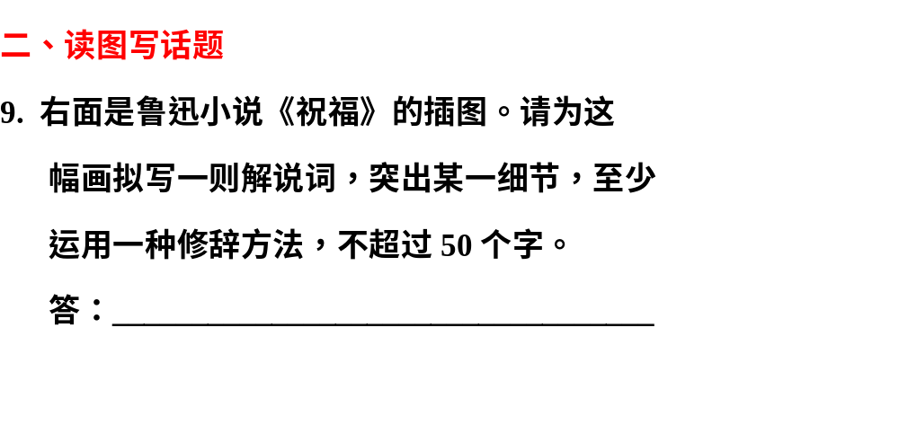
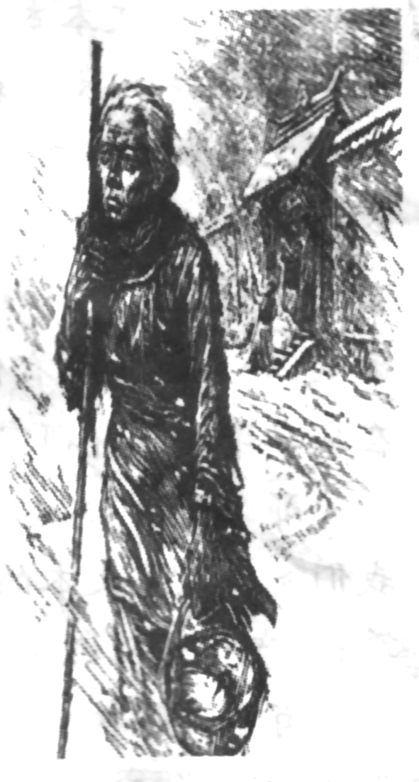
1
2
3
4
5
6
7
8
9
10
11
12

Slide 18
1
2
3
4
5
6
7
8
9
10
11
12
本题要求根据插图写解说词，首先要注意题干要求：“突出某一细节，至少运用一种修辞方法，不超过50个字。”然后回忆课文《祝福》的内容，抓住插图中人物的突出特征加以描写，注意题干要求。

Slide 19
1
2
3
4
5
6
7
8
9
10
11
12
那木刻般凄然的面孔，像是被死神重重地击了一掌；那微微下垂的嘴角，流露出的是无边的苦痛和对生命的无奈。(其他，如苍白的头发、空洞的双眼、破烂的衣衫、僵硬的手指、开裂的竹竿等也可)

Slide 20
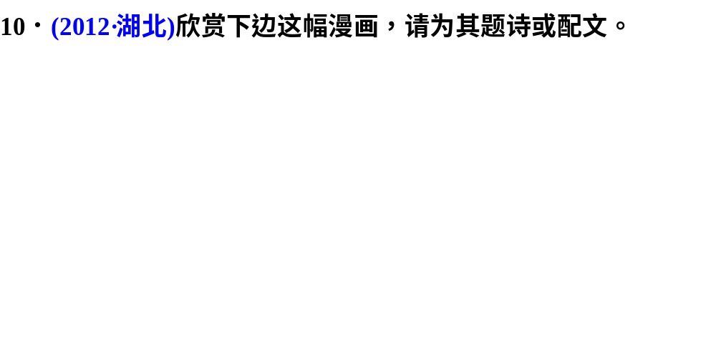
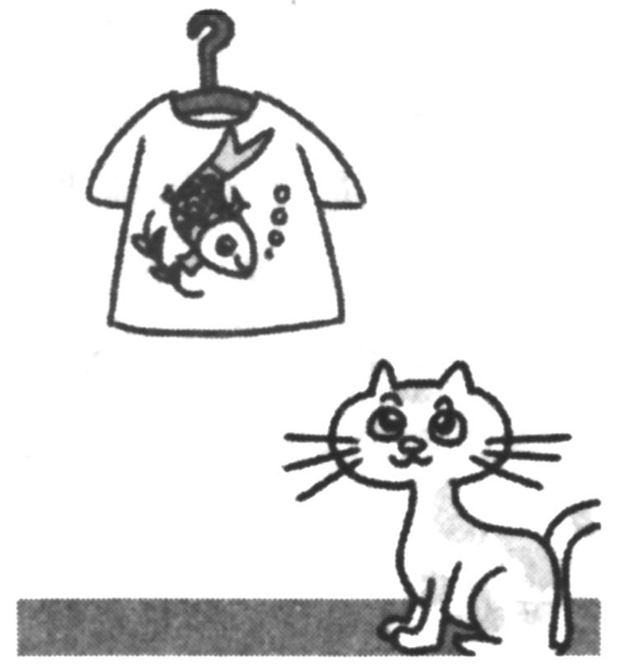
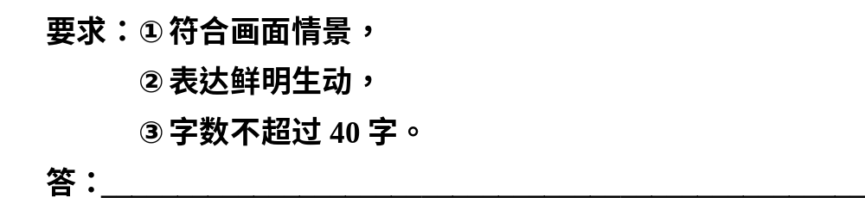
1
2
3
4
5
6
7
8
9
10
11
12

Slide 21

1
2
3
4
5
6
7
8
9
10
11
12
本题以漫画的形式考查语言运用鲜明、生动的能力。描述画面要抓住画面特征，准确描写T恤衫上的小鱼，蹲在地上的小猫，揭示出二者的关系。题诗或配文要简洁，表达要鲜明生动。

Slide 22
1
2
3
4
5
6
7
8
9
10
11
12
(示例一)鱼儿扑扑跳，猫儿哈哈笑。
水快没有了，看你哪里跑？
莫把假当真，请君仔细瞧！
(示例二)虽说这鱼儿不在水中，那猫儿也算是饱了眼福，正所谓望梅止渴，“画鱼”充饥。

Slide 23
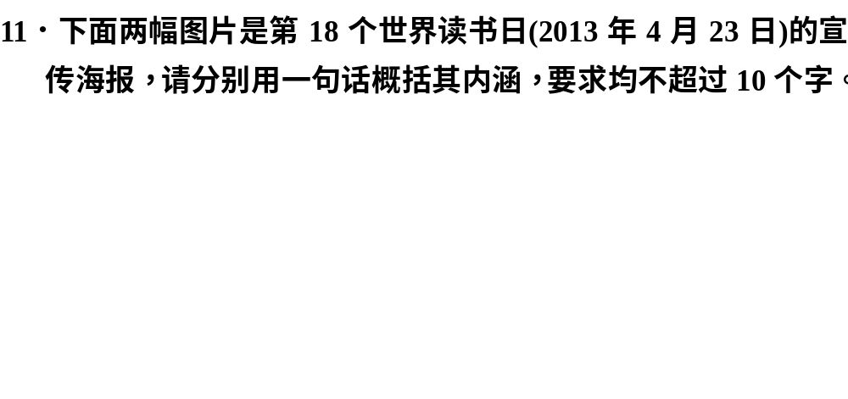
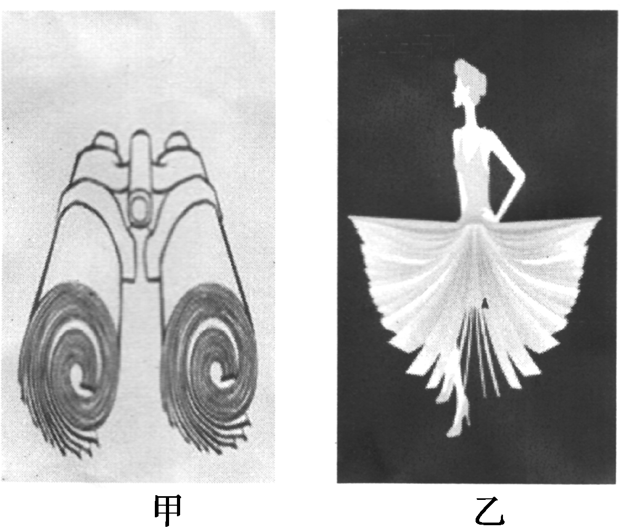

1
2
3
4
5
6
7
8
9
10
11
12
书籍让你看得更远。
让知识成为你最美的时装。

Slide 24
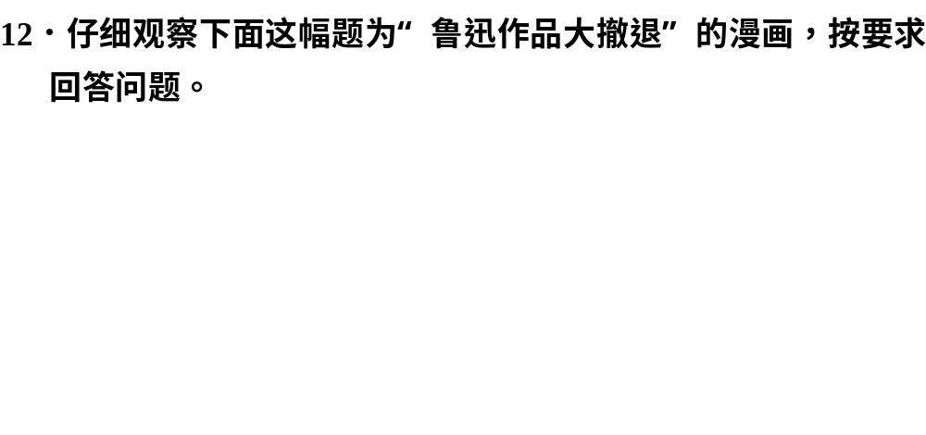
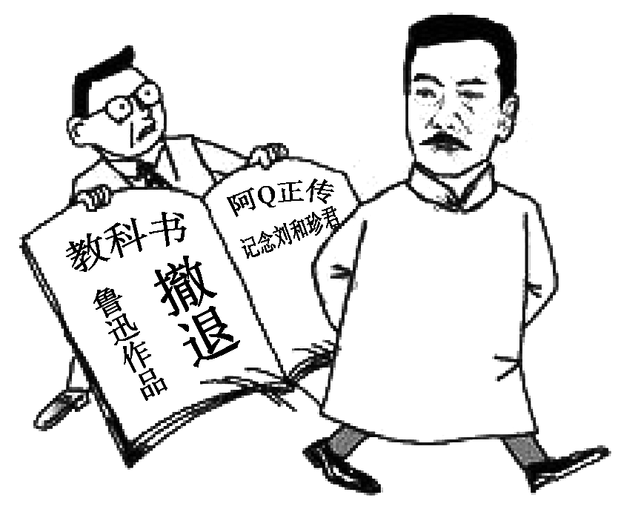
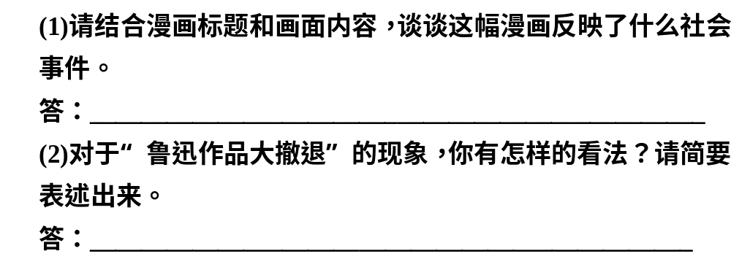
1
2
3
4
5
6
7
8
9
10
11
12

Slide 25

1
2
3
4
5
6
7
8
9
10
11
12
反映了在新一轮的教材改革与编写中，有很多鲁迅的文章被踢出教材这一事件。

Slide 26
1
2
3
4
5
6
7
8
9
10
11
12
(示例一)赞同这种做法。因为鲁迅的作品确实晦涩难懂，选入教材，反而增加了学生的畏难情绪，将鲁迅作品撤出中学教材未尝不可，等中学生阅历增加之后，再来阅读鲁迅的作品，这样才能更加深刻地领会他的文章背后的现实意义。
(示例二)不赞同这种做法。因为鲁迅的作品有着很深刻的社会与人文教义，他的作品意义深刻，是国民教育的脊梁。鲁迅的文章能把中国几千年封建礼教这颗“毒瘤”对人的迫害一一展现出来，这在中国近现代文人当中无人可及。

